Slide 1
Санкт-Петербургский государственный электротехнический университет СПБ ГЭТУ «ЛЭТИ» Нейронные сети
Авторы: Каплун Д. И., Вознесенский А. С.
Санкт-Петербург
2020

Slide 2
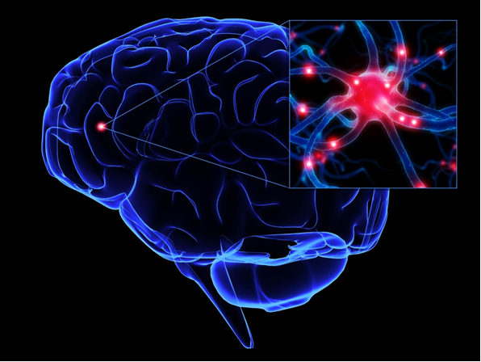
Нейронная сеть
Искусственная нейронная сеть (artificial neural network, ANN), или просто нейронная сеть — это математическая модель, а также ее программные или аппаратные реализации, построенная в некотором смысле по образу и подобию сетей нервных клеток живого организма.
Нейронные сети — один из наиболее известных и старых методов машинного обучения.
1943 год — Уоррен Маккаллок и Уолтер Питтс формализуют понятие нейронной сети в фундаментальной статье о логическом исчислении идей и нервной активности.

Slide 3
Нейронная сеть
Несмотря на то, что нейросети попали в центр всеобщего внимания совсем недавно, это один из старейших алгоритмов машинного обучения. Первая версия формального нейрона, ячейки нейронной сети, была предложена Уорреном Маккалоком и Уолтером Питтсом в 1943 году.
А уже в 1958 году Фрэнк Розенблатт разработал первую нейронную сеть. Несмотря на свою простоту, она уже могла различать, например, объекты в двухмерном пространстве.
Первые успехи привлекли повышенное внимание к технологии, однако затем другие алгоритмы машинного обучения стали показывать лучшие результаты, и нейросети отошли на второй план. Следующая волна интереса пришлась на 1990-е годы, после чего о нейросетях почти не было слышно до 2010 года.

Slide 4
Нейронная сеть
До 2010 года попросту не существовало базы данных, достаточно большой для того, чтобы качественно обучить нейросети решать определенные задачи, в основном связанные с распознаванием и классификацией изображений. Поэтому нейросети довольно часто ошибались: путали кошку с собакой, или, что еще хуже, снимок здорового органа со снимком органа, пораженного опухолью.
Но в 2010 году появилась база ImageNet, содержащая 15 миллионов изображений в 22 тысячах категорий. ImageNet многократно превышала объем существовавших баз данных изображений и была доступна для любого исследователя. С такими объемами данных нейросети можно было учить принимать практически безошибочные решения. Кроме того, дальнейшему развитию нейронных сетей способствовало мощное развитие программно-аппаратной базы: ПЛИС, GPU, CUDA.

Slide 5
Нейронная сеть

Slide 6
Нейронная сеть

Slide 7
Нейронная сеть
Этапы решения задач с использованием НС
Сбор данных для обучения;
Подготовка и нормализация данных;
Выбор топологии сети;
Экспериментальный подбор характеристик сети;
Экспериментальный подбор параметров обучения;
Собственно обучение;
Проверка адекватности обучения;
Корректировка параметров, окончательное обучение;
Вербализация сети с целью дальнейшего использования.

Slide 8
Нейронная сеть
Нейронные сети используются для решения сложных задач, которые требуют аналитических вычислений подобных тем, что делает человеческий мозг. Самыми распространенными применениями нейронных сетей является:
Распознавание образов и классификация
Принятие решений и управление
Кластеризация
Прогнозирование
Аппроксимация
Сжатие данных и ассоциативная память
Анализ данных
Оптимизация

Slide 9
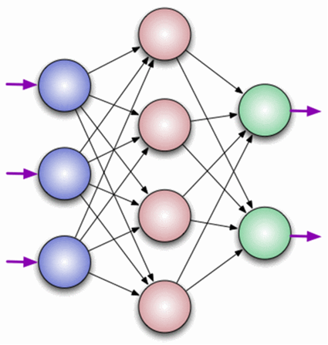
Структура нейрона
Нейрон – это вычислительная единица, которая получает информацию, производит над ней простые вычисления и передает ее дальше.
Они делятся на три основных типа: входной (синий), скрытый (красный) и выходной (зеленый).
Также есть нейрон смещения и контекстный нейрон о которых мы поговорим дальше.

Slide 10
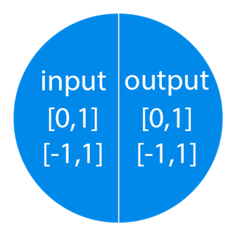
Структура нейрона
В том случае, когда нейросеть состоит из большого количества нейронов, вводят термин слоя. Соответственно, есть входной слой, который получает информацию, N скрытых слоев (обычно их не больше 3), которые ее обрабатывают и выходной слой, который выводит результат.

Slide 11
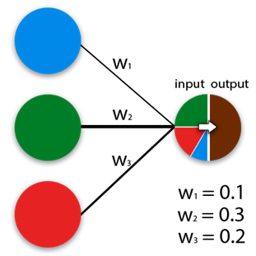
Синапс
Синапс – это связь между двумя нейронами. У синапсов есть 1 параметр – вес. Благодаря ему, входная информация изменяется, когда передается от одного нейрона к другому.
Совокупность весов нейронной сети или матрица весов – это своеобразный мозг всей системы. Именно благодаря этим весам, входная информация обрабатывается и превращается в результат.
Важно помнить, что во время инициализации нейронной сети, веса расставляются в случайном порядке.

Slide 12
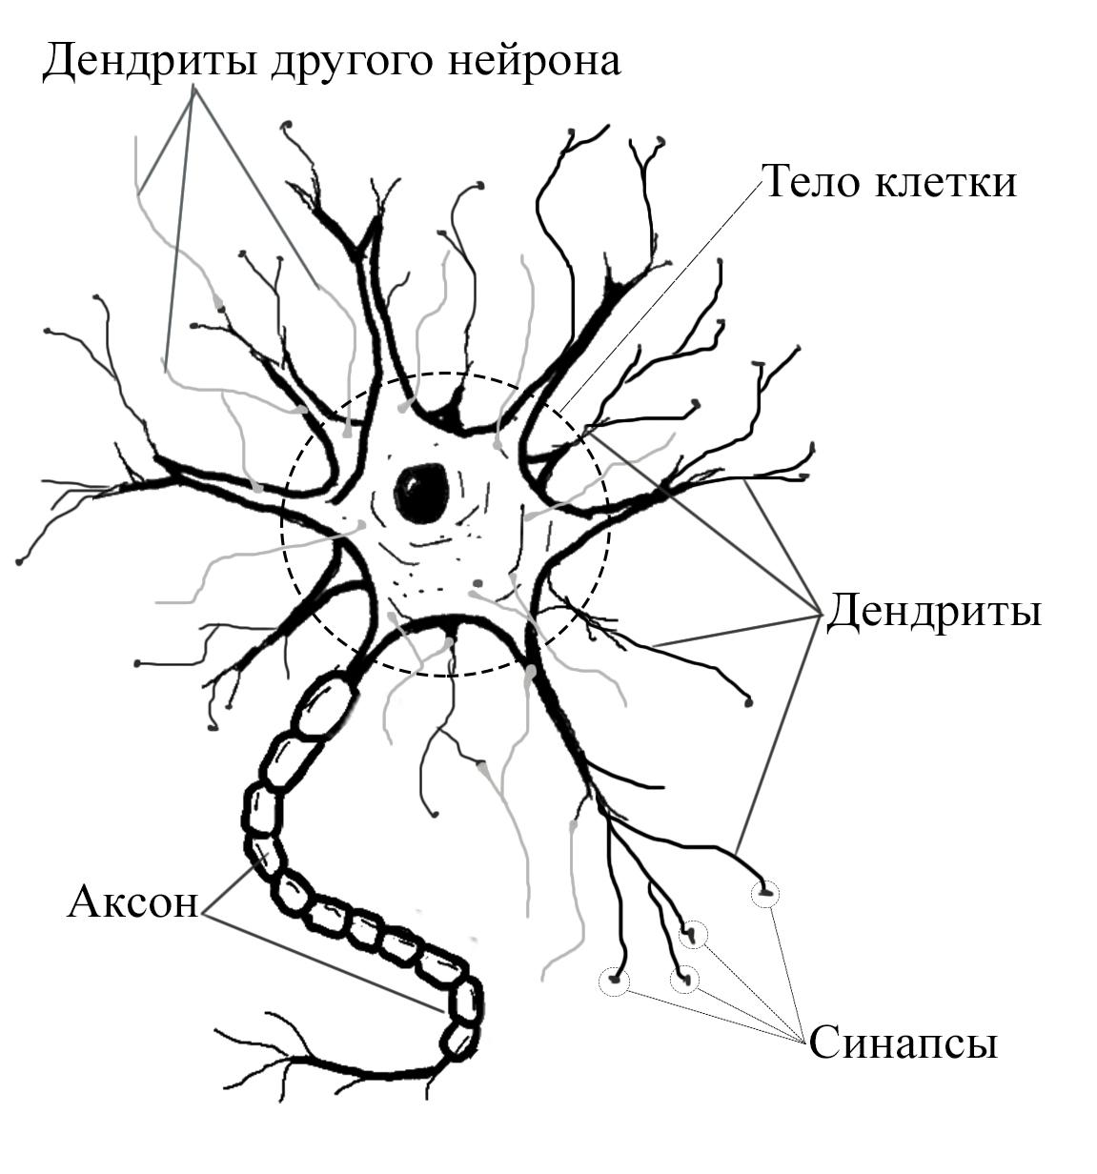
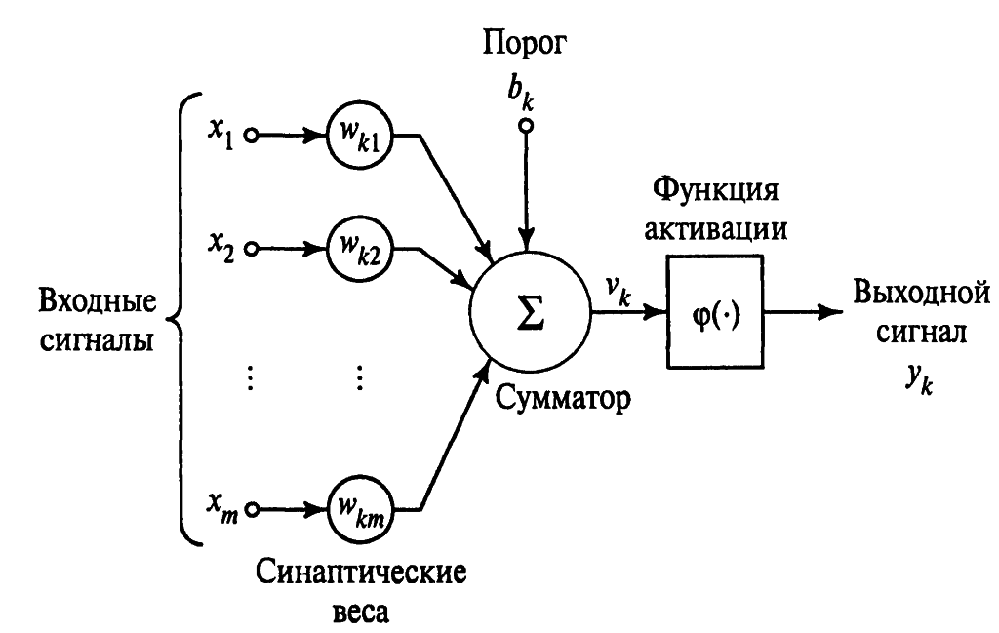
Принцип работы НС

Slide 13
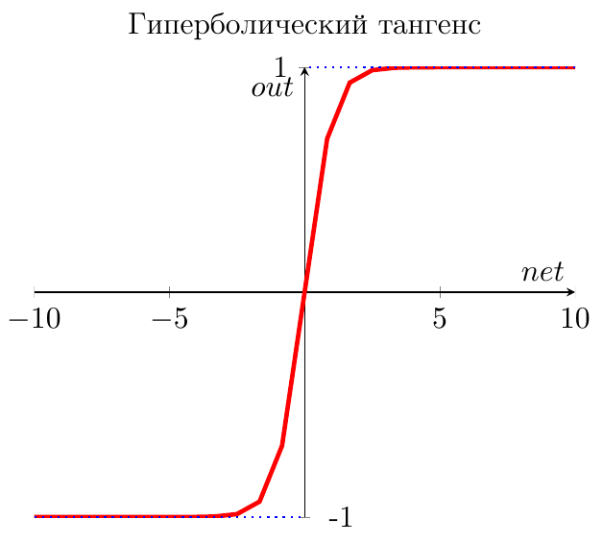
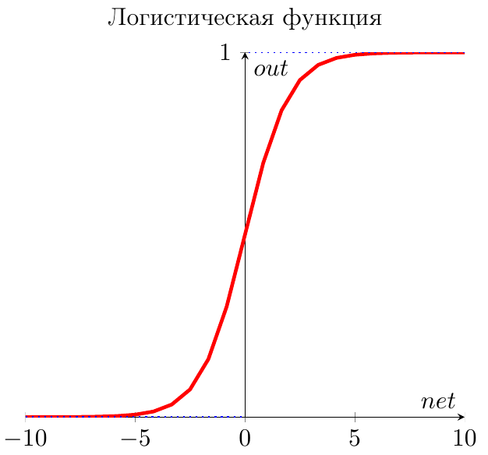
Функция активации

Slide 14
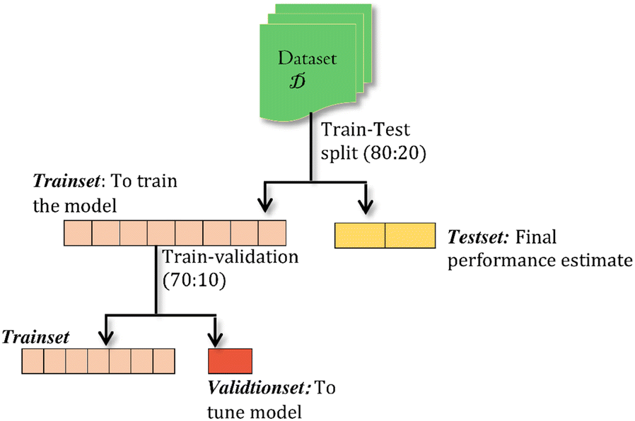
Обучение, валидация, тестирование
Тренировочный набор данных (train dataset) – это набор данных, используемых для обучения НС, то есть для подгонки параметров (весов) НС.
Тестовый набор данных (test dataset) – это набор данных, используемых для тестирования НС.
Набор данных для валидации (valid dataset) используется для тонкой настройки гиперпараметров НС.

Slide 15
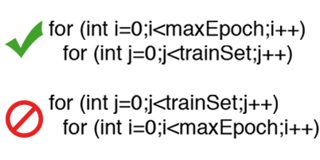
Итерация, эпоха
Итерация – это своеобразный счетчик, который увеличивается каждый раз, когда нейронная сеть проходит один тренировочный сет. Другими словами, это общее количество тренировочных сетов, пройденных нейронной сетью.
Эпоха – при инициализации нейронной сети эта величина устанавливается в 0 и имеет потолок, задаваемый вручную. Чем больше эпоха, тем лучше натренирована сеть и соответственно, ее результат. Эпоха увеличивается каждый раз, когда мы проходим весь набор тренировочных сетов.

Slide 16
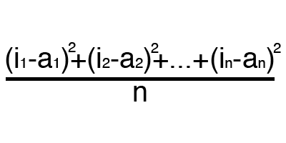
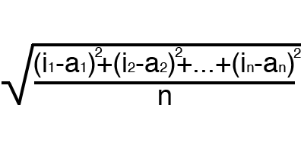
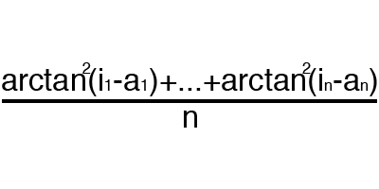
Ошибка
Ошибка – это процентная величина, отражающая расхождение между ожидаемым и полученным ответами. Ошибка формируется каждую эпоху и должна идти на спад. Если этого не происходит, значит, сеть построена некорректно. Ошибку можно вычислить разными путями, но мы рассмотрим лишь три основных способа:
Mean Squared Error (MSE)
Root MSE
Arctan

Slide 17
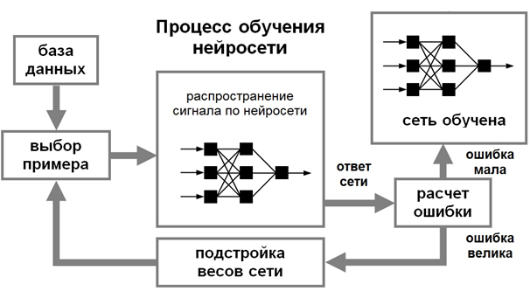
Обучение НС

Slide 18
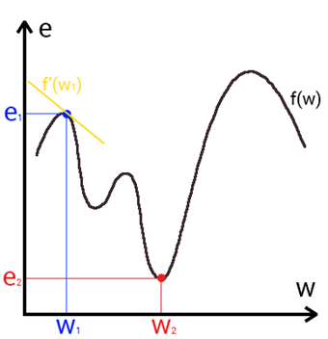
Градиентный спуск
Градиентный спуск – это способ нахождения локального минимума или максимума функции с помощью движения вдоль градиента. Если понять суть градиентного спуска, никаких вопросов во время использования метода обратного распространения возникнуть не должно.

Slide 19
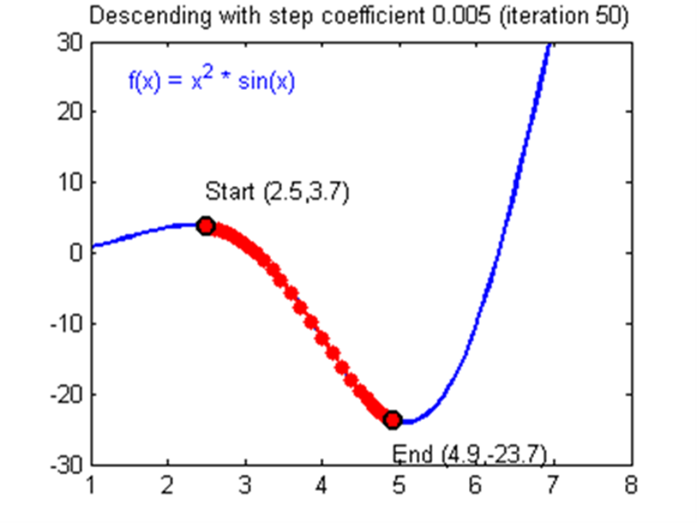
Градиентный спуск
Градиент – это вектор, который определяет крутизну склона и указывает его направление относительно какой либо из точек на поверхности или графике. Чтобы найти градиент нужно взять производную от графика по данной точке (как это и показано на графике). Двигаясь по направлению этого градиента, мы будем плавно скатываться в низину.

Slide 20
Градиентный спуск
Если склон будет прямым, то после n-ого количества таких действий мы доберемся до низины. Но в большинстве случаев склон (график функции) будет волнистый, и мы столкнемся с очень серьезной проблемой – локальный минимум.
Попадание в локальный минимум чревато тем, что мы навсегда в нем останемся и, следовательно, никогда не сможем получить правильный ответ – глобальный минимум. В качестве решения можно использовать момент:

Slide 21
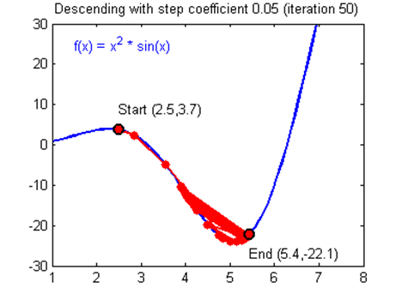
Градиентный спуск
Вместе с моментом в методе обратного распространения также используется такой параметр как скорость обучения (learning rate). Скорость обучения, также, как и момент, является гиперпараметром – величина, которая подбирается путем проб и ошибок.

Slide 22
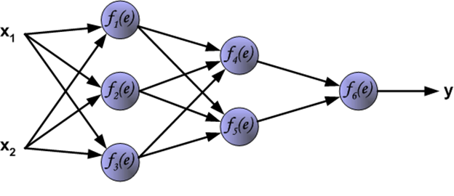
Метод обратного распространения

Slide 23
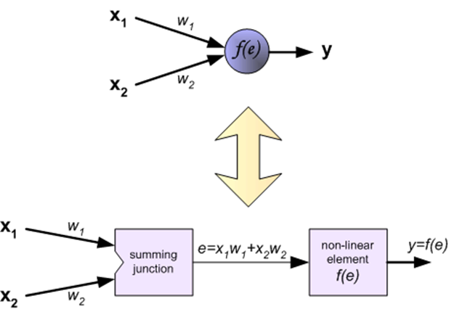
Метод обратного распространения

Slide 24
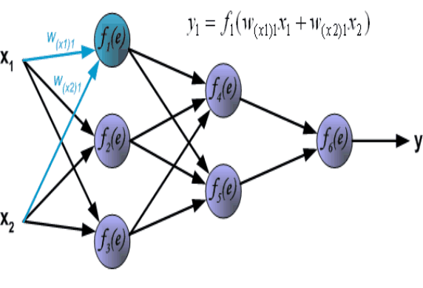
Метод обратного распространения

Slide 25
Гиперпараметры
Гиперпараметры – это значения, которые нужно подбирать вручную и зачастую методом проб и ошибок.
Среди таких значений можно выделить:
Момент и скорость обучения
Количество скрытых слоев
Количество нейронов в каждом слое
Наличие или отсутствие нейронов смещения
Подбор верных гиперпараметров очень важен и будет напрямую влиять на сходимость НС. Понять стоит ли использовать нейроны смещения или нет достаточно просто. Количество скрытых слоев и нейронов в них можно вычислить перебором, основываясь на одном простом правиле – чем больше нейронов, тем точнее результат и тем экспоненциально больше время обучения сети. А вот с выбором момента и скорости обучения все немного сложнее. Эти гиперпараметры будут варьироваться, в зависимости от поставленной задачи и архитектуры НС.

Slide 26
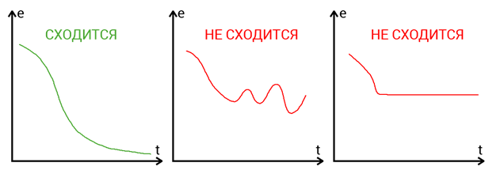
Сходимость
Сходимость говорит о том, правильная ли архитектура НС и правильно ли были подобраны гиперпараметры в соответствии с поставленной задачей.
Допустим, наша программа выводит ошибку НС на каждой итерации в лог. Если с каждой итерацией ошибка будет уменьшаться, то мы на верном пути и наша НС сходится. Если же ошибка будет прыгать вверх – вниз или застынет на определенном уровне, то НС не сходится. В 99% случаев это решается изменением гиперпараметров. Оставшийся 1% будет означать, что у нас ошибка в архитектуре НС. Также бывает, что на сходимость влияет переобучение НС.

Slide 27
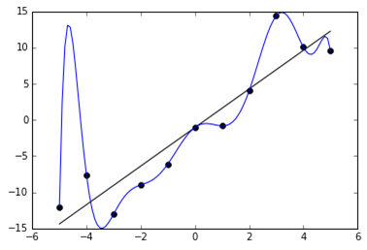
Переобучение
Переобучение, как следует из названия, это состояние нейросети, когда она перенасыщена данными. Это проблема возникает, если слишком долго обучать сеть на одних и тех же данных. Иными словами, сеть начнет не учиться на данных, а запоминать и “зубрить” их.
Чтобы избежать переобучения, не стоит долго тренировать НС на одних и тех же или очень похожих данных. Также, переобучение может быть вызвано большим количеством параметров, которые вы подаете на вход НС или слишком сложной архитектурой.

Slide 28
Спасибо за внимание!

